Slide 1

Chào mừng các con học sinh
Môn
Tin Học 4

Slide 2





BÀI 4: CÁC THAO TÁC VỚI TỆP

Slide 3

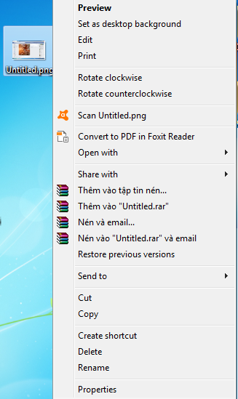
1. Đổi tên (Rename) tệp
Các thao tác đổi tên tệp:
Bước 1: Nháy phải chuột vào tệp cần đổi tên, chọn Rename
Bước 2: Gõ tên mới cho tệp
Bước 3: Nhấn Enter

Slide 4
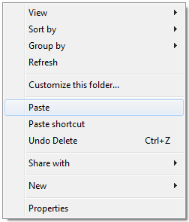
2. Sao chép (Copy) tệp
Các thao tác sao chép tệp
Bước 1: Nháy phải chuột vào tệp cần sao chép, chọn Copy
Bước 2: Mở thư mục sẽ chứa, nháy phải chuột, chọn Paste

Slide 5
4. Xóa (Delete) tệp
Các thao tác xóa tệp:
Bước 1: Nháy phải chuột vào tệp cần xóa, chọn Delete
Bước 2: Chọn Yes vào cửa sổ vừa xuất hiện/ Nhấn Enter

Slide 6
BÀI 4: CÁC THAO TÁC VỚI TỆP

Slide 7
Câu 1: em hãy nối cột A với ý đúng ở cột B
Cột A
Cột B
Delete
Copy
Paste
Rename
A. Dán
B. Đổi tên
Xóa
Sao chép

Slide 8
Bài 2: Để sao chép tệp đi học.docx từ thư mục Tổ 1 sang thư mục Tổ 2, bạn nào đã thao tác đúng.
An (….) Bước 1: Mở thư mục Tổ 1. Bước 2: Nháy nút phải chuột vào tệp đi học.docx. Chọn Cut Bước 3: Mở thư mục Tổ 2 Bước 4: Nháy nút phải vào vùng trống trên màn hình. Chọn Paste | Bình (….) Bước 1: Mở thư mục Tổ 1. Bước 2: Nháy nút phải chuột vào tệp đi học.docx. Chọn Copy Bước 3: Mở thư mục Tổ 2 Bước 4: Nháy nút phải vào vùng trống trên màn hình. Chọn Paste

Slide 9
Bài 2: Để sao chép tệp đi học.docx từ thư mục Tổ 1 sang thư mục Tổ 2, bạn nào đã thao tác đúng.
An (Sai) Bước 1: Mở thư mục Tổ 1. Bước 2: Nháy nút phải chuột vào tệp đi học.docx. Chọn Cut Bước 3: Mở thư mục Tổ 2 Bước 4: Nháy nút phải vào vùng trống trên màn hình. Chọn Paste | Bình (Đúng) Bước 1: Mở thư mục Tổ 1. Bước 2: Nháy nút phải chuột vào tệp đi học.docx. Chọn Copy Bước 3: Mở thư mục Tổ 2 Bước 4: Nháy nút phải vào vùng trống trên màn hình. Chọn Paste

Slide 10
Mở rộng
Tạo 2 tệp bai1.docx và bai2.docx trong thư mục SOANTHAO
Đổi tên bai1.docx thành bai2.docx rồi rút ra nhận xét
=> Tên tệp có thể đặt giống nhau, khi đó máy tính tự động đánh số cho các thư mục cùng tên

Slide 11
Mở rộng
3. Thực hiện các thao tác sau:
Nháy chuột vào tệp Gioithieu.pptx trong thư mục HOCTAP, nhấn Ctrl + C. Mở thư mục TRINHCHIEU, nhấn Ctrl + V
            Nhận xét:
            Ctrl + C = copy
            Ctrl + V = Paste

Slide 12
Ghi nhớ
Thư mục có thể chứa tệp và các thư mục con khác
Chúng ta có thể thực hiện sao chép (Copy) tệp từ thư mục này sang thư mục khác, đổi tên (Rename), hoặc xóa (Delete) tệp tương tự như sao chép, đổi tên, xóa thư mục

Slide 13


KÍNH CHÀO QUÝ THẦY CÔ

